Slide 1
Урок представляет учитель химии высшей категории МБОУ СОШ №18 г.Твери
Орлова Ирина Степановна
Всероссийский конкурс профессионального мастерства педагогов
«Мой лучший урок»

Slide 2
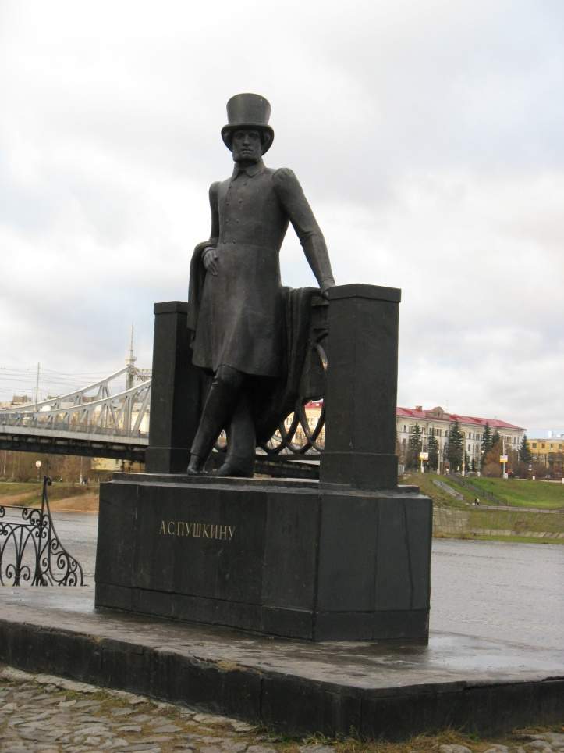
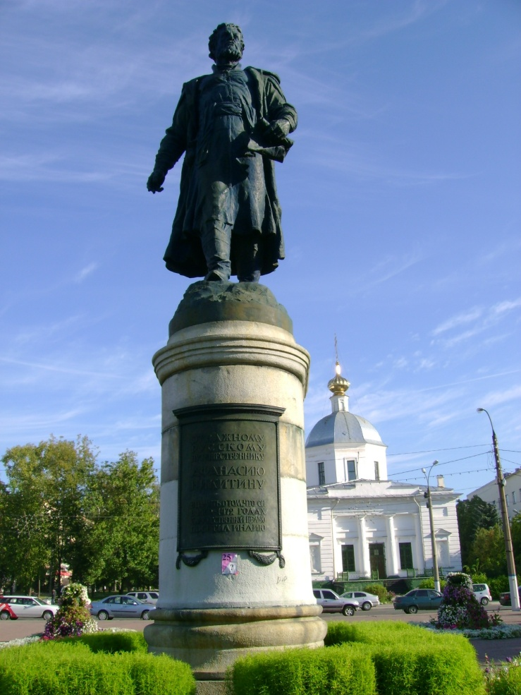
Тверь- один из красивейших городов России
Памятник А. С. Пушкину
Памятник Афанасию Никитину

Slide 3
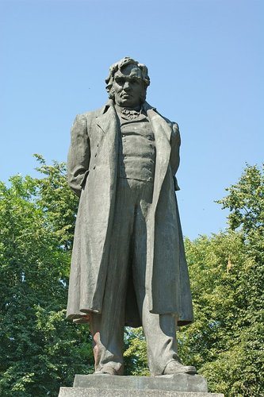
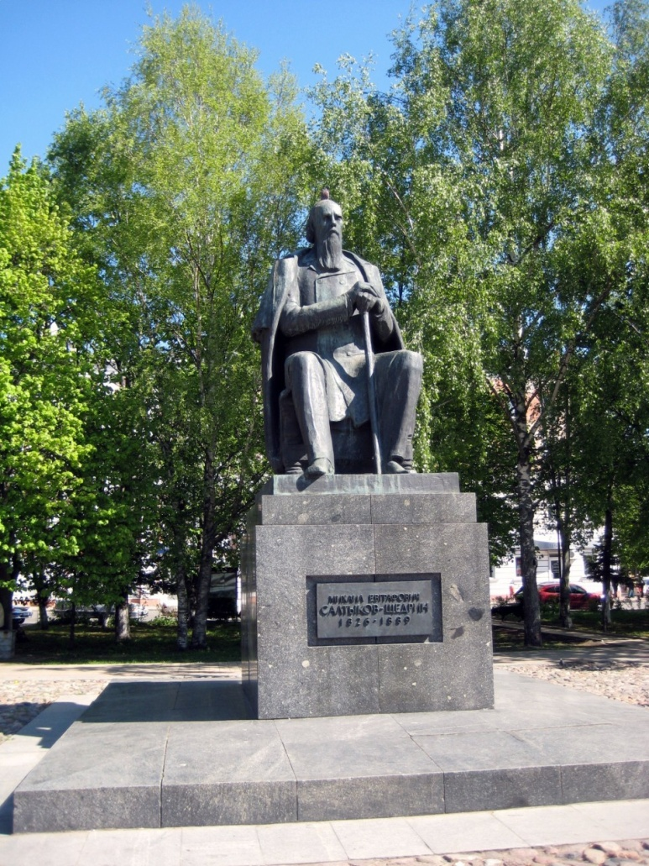
Тверь- один из красивейших городов России
Памятник И.А. Крылову
Памятник М.Е.Салтыкову-Щедрину

Slide 4
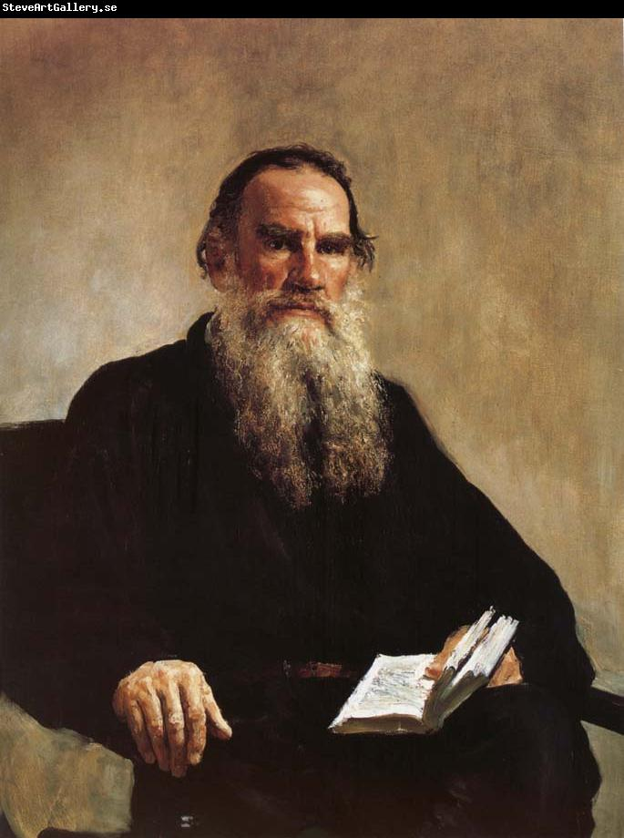
"Если ученик в школе не научился сам ничего творить, то и в жизни он всегда будет только подражать, копировать, так как мало таких, которые бы, научившись копировать, умели сделать самостоятельное приложение этих сведений"
Лев Николаевич Толстой

Slide 5
Проблемы обучения
Снижение интереса к учебе
Пассивное поведение в нестандартных ситуациях
Творческая учебно-исследовательская деятельность

Slide 6

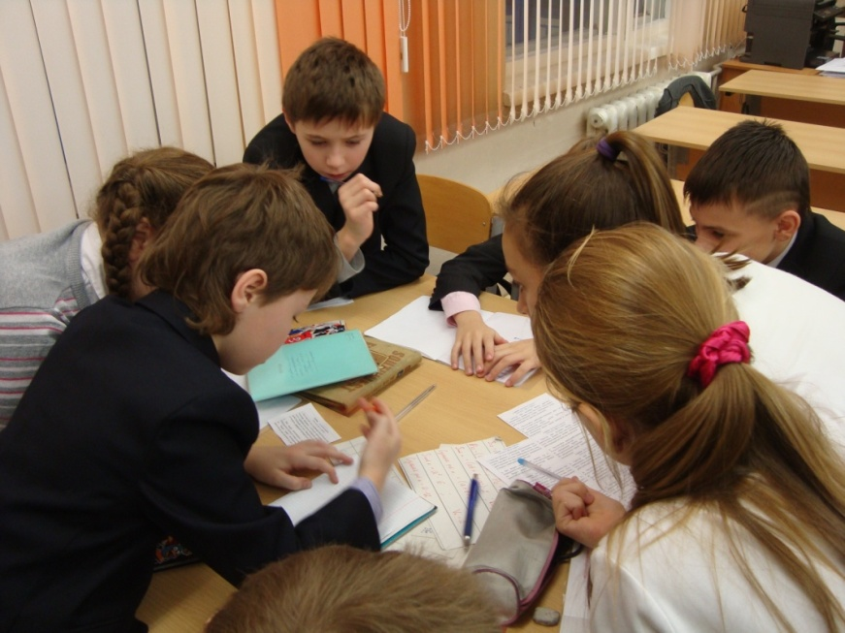
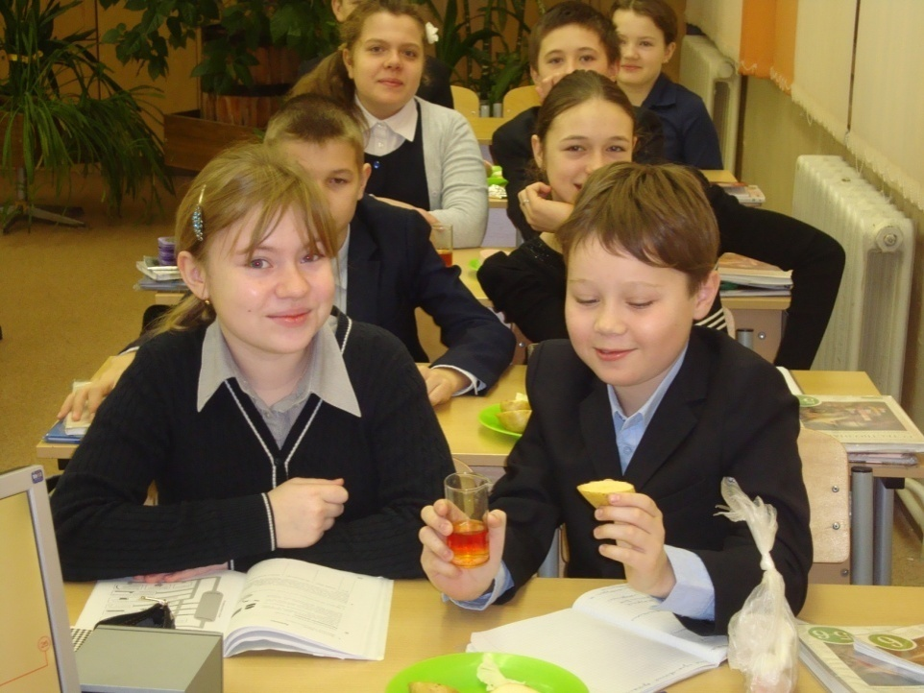
Курс «Естествознание»
5-6 класс (физика и химия)
А.Е.Гуревич, Д.И.Исаев, Л.С.Понтак

Slide 7
КИСЛОРОД
Урок в 5 классе

Slide 8
Логическая структура учебного процесса :
Тема 2: «Атом и вещество».
НМ
1
НМ
2
НМ
3
ЛР
4
ЛР
5
ЛР
6
НМ
7
ЛР
8
РЗ
9
ЛР
10
КР
10
КР
11
Целеполагание-1 Целеполагание-2
Частицы вещества и состояния вещества.
Строение атома.
Химические элементы.
Вещества простые и сложные.
Кислород.
Водород.
Вода.
Раствор и взвесь.
Решение по теме «Плотность».
Измерение плотности веществ.
Контрольное тестирование по теме: «Атом и вещество»

Slide 9
Цель урока:
формирование предметных компетенций у обучающихся по теме «Кислород» на основе элементов проблемно-исследовательского обучения

Slide 10
Задачи урока:
Обеспечить в ходе урока усвоение понятий: химический элемент, простое вещество, фотосинтез, условия горения веществ.
Продолжить формирование умений объяснять зависимость применения веществ от их свойств.
Формировать исследовательские навыки, необходимые для выполнения практической работы и умение письменно оформлять отчет о проделанной работе.
Развивать творческую активность учащихся при выполнении исследовательского практикума.
Развивать умения выделять главное, логически излагать мысли, делать выводы, освоить научные методы познания.

Slide 11
Принципы обучения
1
Научность и доступность
2
Систематичность
3
Наглядность и обоснованность
4
Связь теории с практикой

Slide 12
Методический инструментарий
МЕТОДЫ
проблемно-исследовательский
практический
репродуктивный
дедуктивный
ФОРМЫ
индивидуальная
парная
фронтальная

Slide 13
Планируемые результаты
метапредметные
ПОЗНАВАТЕЛЬНЫЕ УУД
КОММУНИКАТИВНЫЕ
УУД
предметные
личностные
РЕГУЛЯТИВНЫЕ
УУД
устойчивая мотивации к обучению и познанию,
способность к самореализации,
готовность вести диалог
умение объяснять зависимость применения веществ от их свойств,
умение объяснять свойства кислорода, условия горения, фотосинтез
устанавливать причинно-следственные связи,
представлять информацию в наглядно-символьной форме
самостоятельно определять тему и цель ,
определять причины затруднений, анализировать ошибки
готовность слушать и вести диалог,
умение находить общее решение

Slide 14
СХЕМА построения урока: тип - изучение нового материала
ОРГАНИЗАЦИОННЫЙ МОМЕНТ
ПОДВЕДЕНИЕ ИТОГОВ УРОКА
ДОМАШНЕЕ ЗАДАНИЕ
ЗАКРЕПЛЕНИЕ ИЗУЧЕННОГО
ИЗУЧЕНИЕ НОВОГО МАТЕРИАЛА
АКТУАЛИЗАЦИЯ ОПОРНЫХ ЗНАНИЙ
ОПРЕДЕЛЕНИЕ ЦЕЛИ И ЗАДАЧ

Slide 15

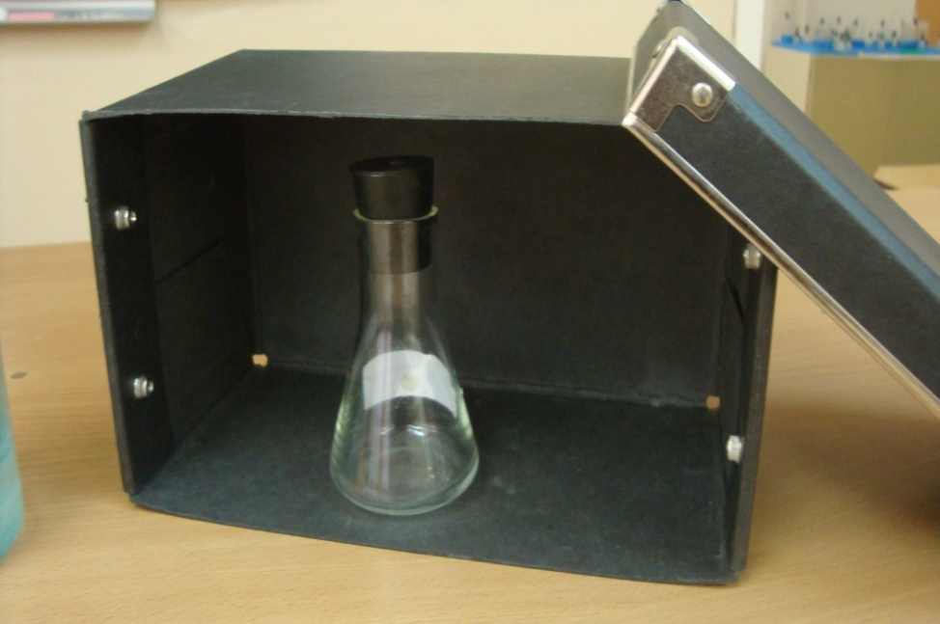
Этап определения темы и цели урока
?
Дедуктивный метод: от общего к частному
РЕГУЛЯТИВНЫЕ
УУД
самостоятельно определять тему и цель
личностные
устойчивая мотивации к обучению и познанию

Slide 16
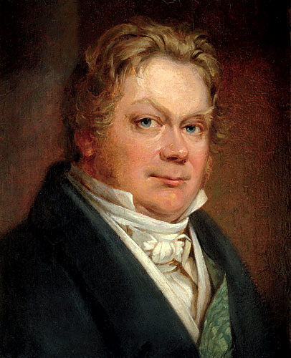
Проблемный вопрос
"Кислород - это вещество, вокруг которого вращается земная химия«
Й. Берцелиус

Slide 17
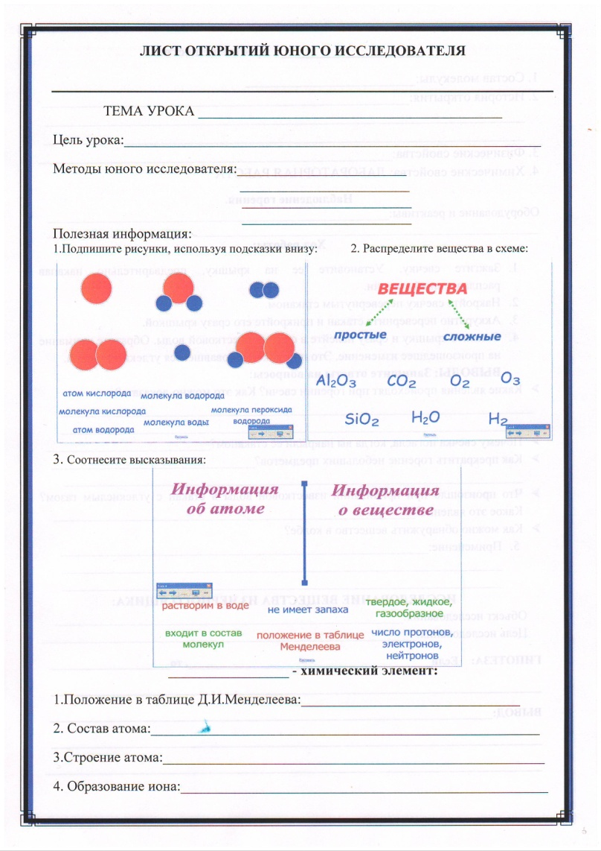
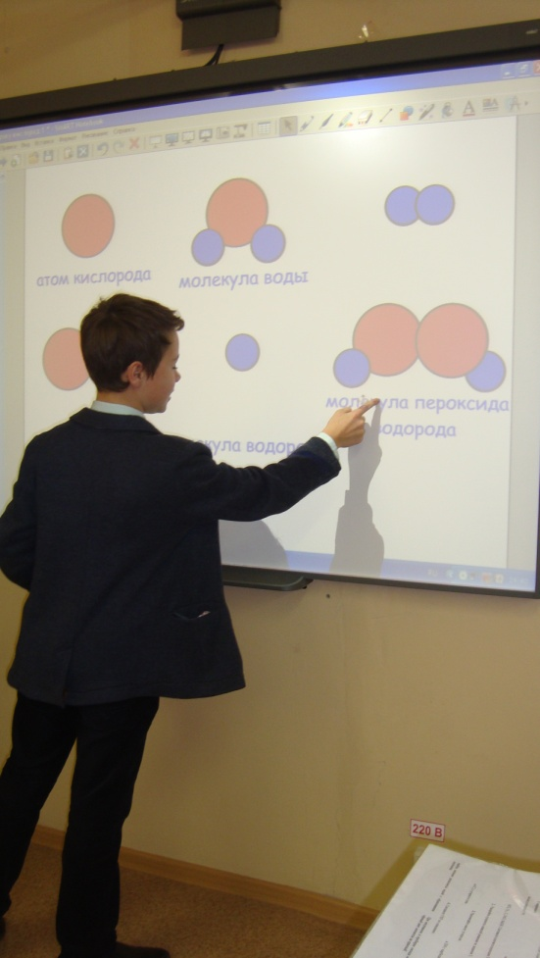
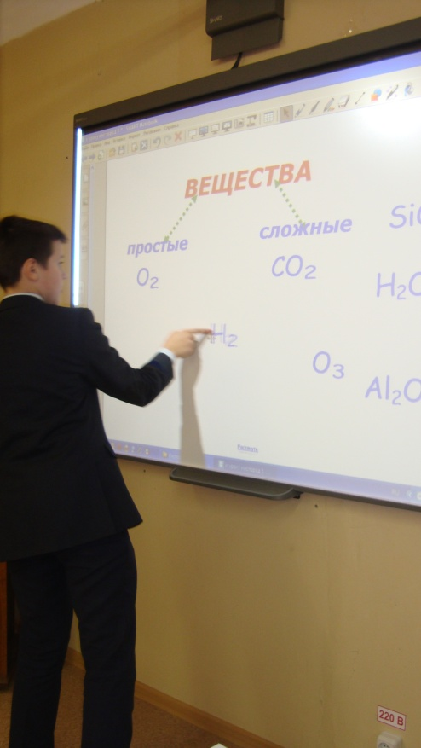
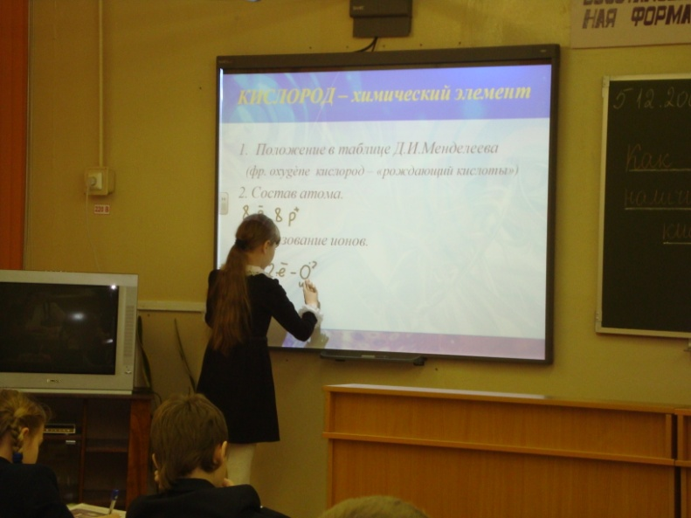
Этап актуализации знаний
Элемент игровой технологии, ИКТ.
Фронтальный контроль и самоконтроль.

Slide 18
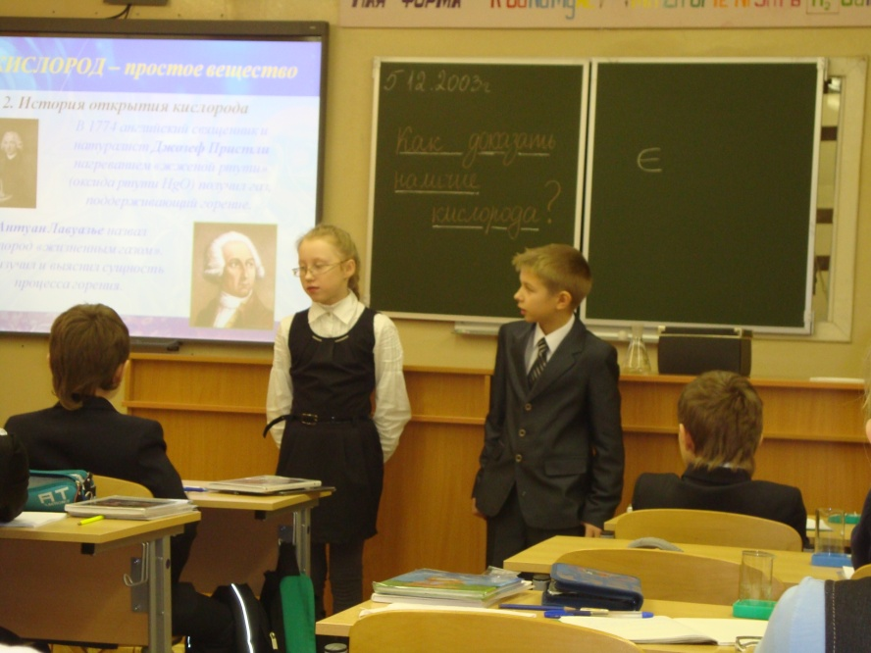
Этап изучения нового материала
КОММУНИКАТИВНЫЕ
УУД
ПОЗНАВАТЕЛЬНЫЕ УУД

Slide 19
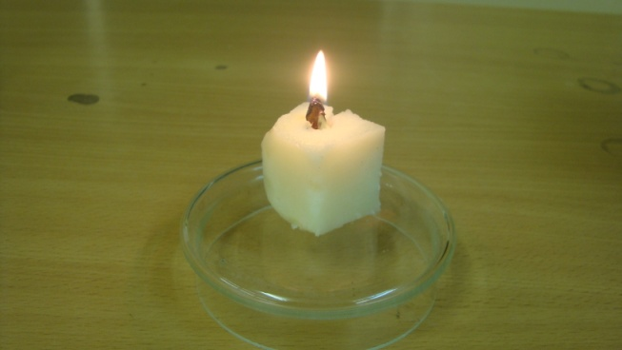
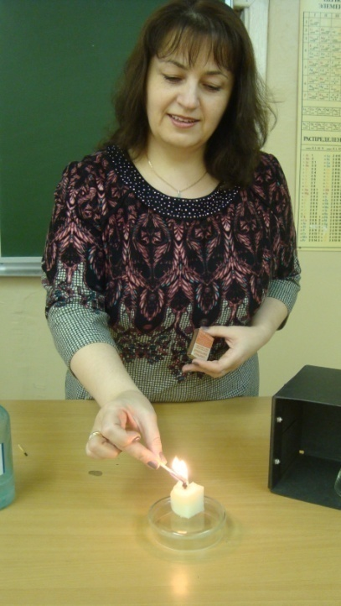
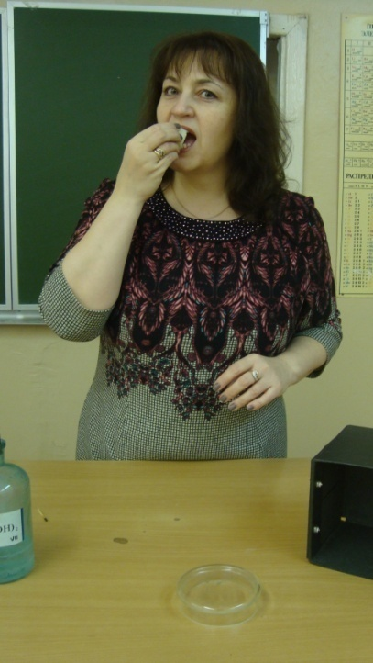
Этап изучения нового материала
Какой метод познания мы с вами использовали?
Всегда ли мы можем визуально получить достоверную информацию?
ЛЮБОПЫТСТВО – побуждает к активным действиям!
устойчивая мотивации к обучению и познанию
личностные

Slide 20
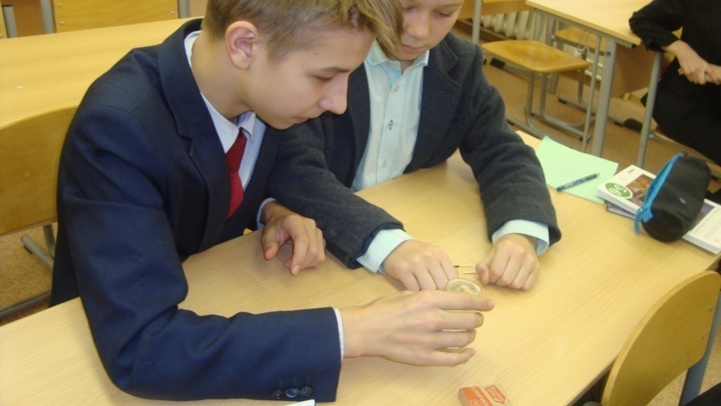
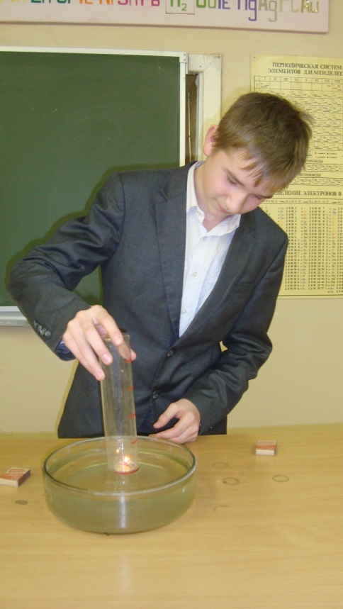
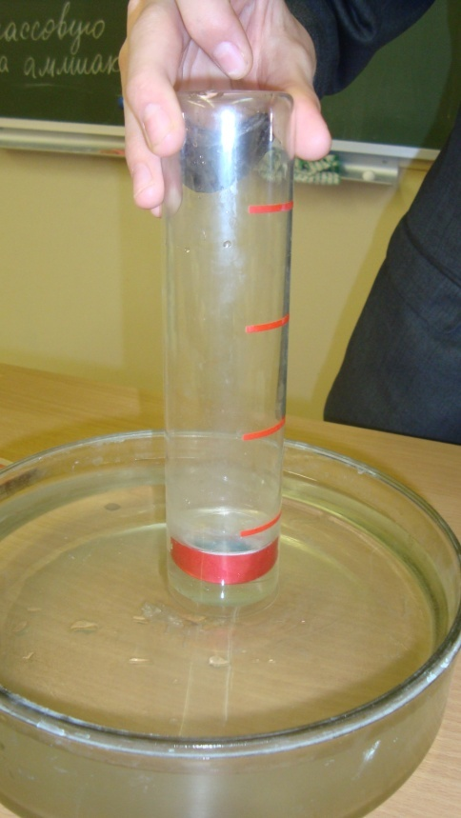
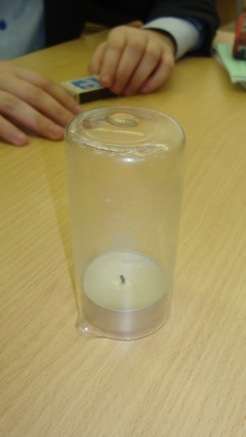
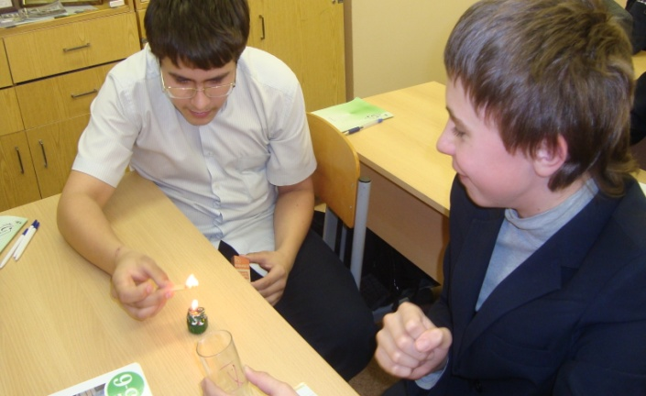
Лабораторная работа
1. Наблюдение горения.
2. Определение содержания кислорода в воздухе.

Slide 21
Лабораторная работа
метапредметные
ПОЗНАВАТЕЛЬНЫЕ УУД
КОММУНИКАТИВНЫЕ
УУД
предметные
личностные
РЕГУЛЯТИВНЫЕ
УУД
устойчивая мотивации к обучению и познанию,
способность к самореализации,
готовность вести диалог
умение объяснять свойства кислорода, условия горения
устанавливать причинно-следственные связи
умение определять последовательность действий,
умение формулировать для себя задачи в соответствии с целью деятельности
готовность слушать и вести диалог,
умение находить общее решение

Slide 22
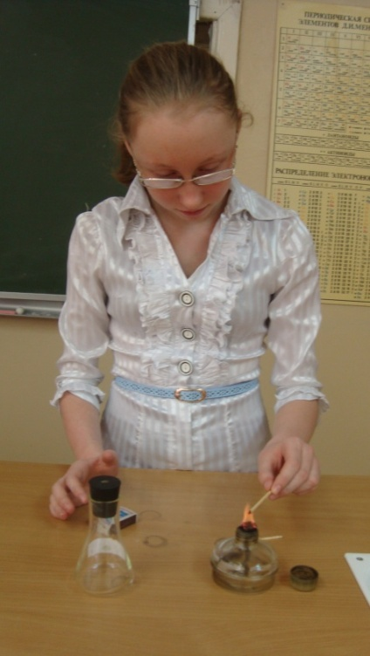
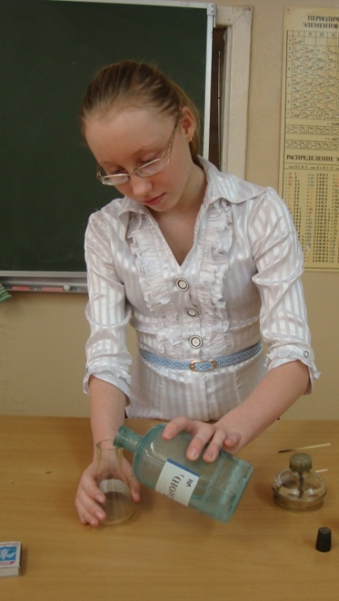
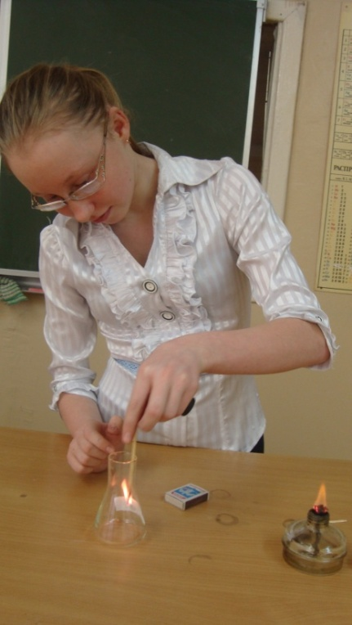
Закрепление: исследовательский эксперимент
ГИПОТЕЗА : Если…………..,то………….
умение объяснять свойства кислорода, условия горения
умение находить общее решение
предметные
ПОЗНАВАТЕЛЬНЫЕ УУД

Slide 23
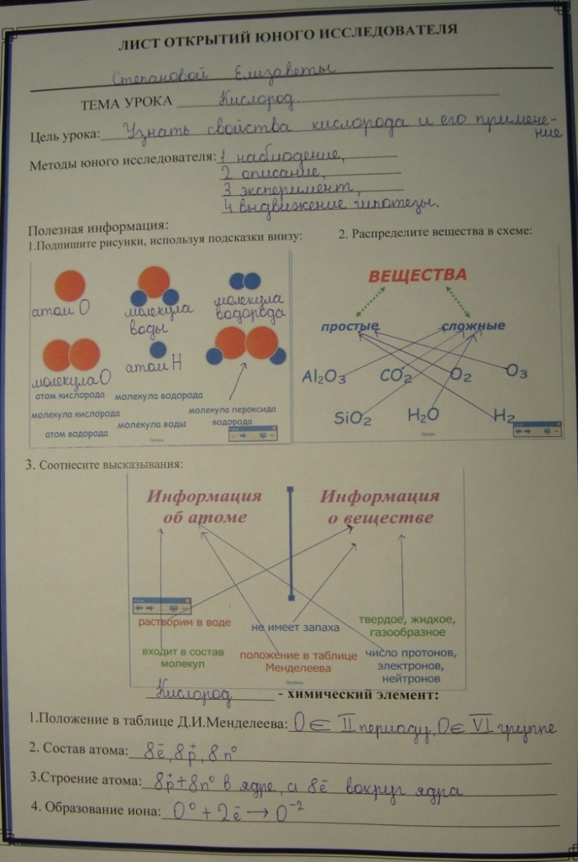
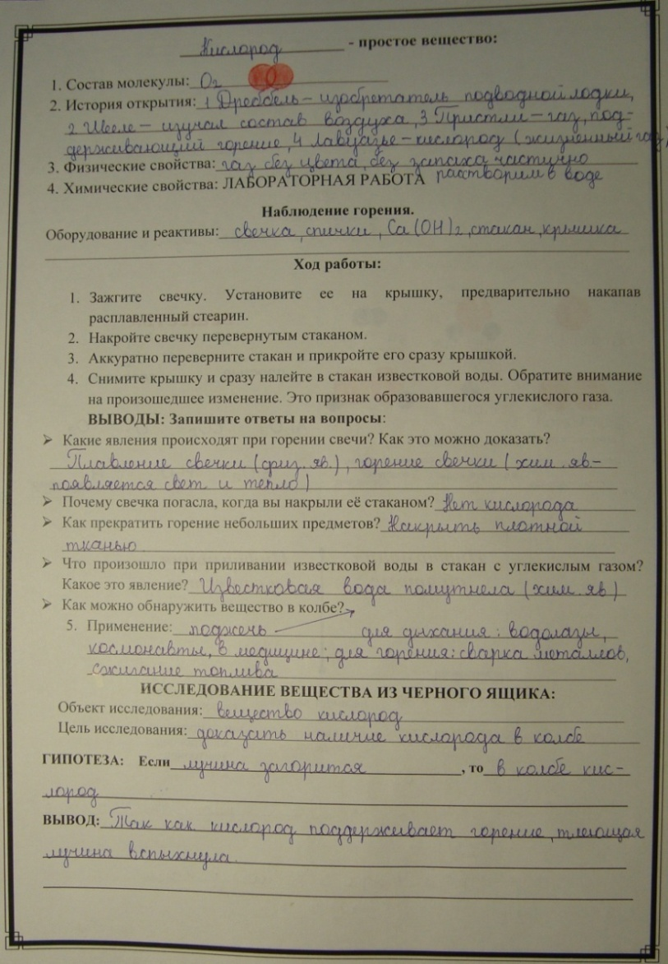
ЛИСТ
юного исследователя
!
?

Slide 24
АНАЗИЗ УРОКА
- Цель урока достигнута
- Поставленные задачи решены
- Использованы разнообразные формы организации учебной деятельности
- Планируемые результаты урока достигнуты
- Учащиеся наблюдали, обсуждали, проводили эксперимент, выдвигали и доказывали гипотезу

Slide 25
Совместная деятельность учителя и учащихся по развитию познавательных и творческих способностей с помощью исследовательского эксперимента
ОБРАЗОВАТЕЛЬНЫЕ РЕЗУЛЬТАТЫ, ОТВЕЧАЮЩИЕ НОВЫМ ЦЕЛЯМ И ЦЕННОСТЯМ СИСТЕМЫ ОБРАЗОВАНИЯ

Slide 26
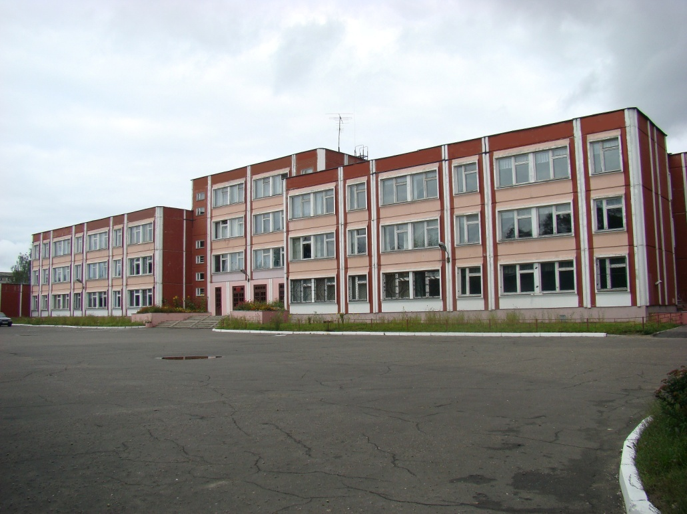
МБОУ СОШ №18
г.Тверь, ул. Учительская , д.6
email: orlovairinast@mail.ru

Slide 27
Спасибо за внимание

